Slide 1
Chào mừng các em đến với tiết học môn Toán

Slide 2

LUYỆN TẬP – THỰC HÀNH

Slide 3


Tính
Cuộn dây điện thứ nhất dài 36 m, cuộn dây điện thứ hai ngắn hơn cuộn dây thứ nhất 9 m. Hỏi cuộn dây điện thứ hai dài bao nhiêu mét?
3
Tóm tắt:
Cuộn dây điện thứ nhất: 36 m
Cuộn dây điện thứ hai ngắn hơn cuộn dây thứ nhất: 9 m
Cuộn dây điện thứ hai: ? m
Bài giải:
Cuộn dây điện thứ hai dài số mét là:
36 – 9 = 27 (m)
Đáp số: 27 m.

Slide 4

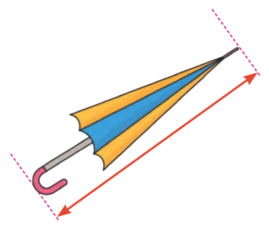

a. Chọn số đo độ dài thích hợp với mỗi đồ vật sau:
4
1 cm
1 cm
1 cm
1 dm
1 dm
1 dm
1 m
1 m
1 m

Slide 5


b. Chọn số đo thích hợp:
4
Tháp Rùa ở hồ Hoàn Kiếm cao khoảng:
Cột cờ Hà Nội cao khoảng:
A. 9 cm
A. 33 cm
B. 9 dm
B. 33 dm
C. 9 m
C. 33 m

Slide 6
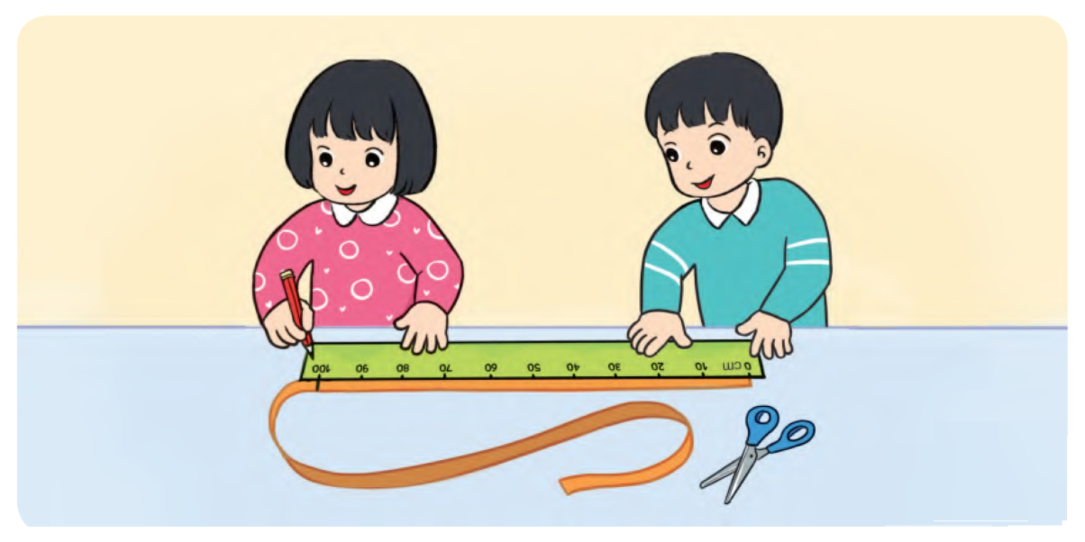
Thực hành: Đo rồi cắt sợi dây có độ dài 1 m, 2 m.
5

Slide 7


Từ ngữ toán học nào cần chú ý?
Bài học hôm nay em biết thêm được điều gì?

Slide 8


DẶN DÒ

Slide 9
Hẹn gặp lại các con ở tiết học sau.

